Slide 1
最近流行っている SCM
Gitってどうよ？
OSC 2008 Hokkaido 2008/06/28
  東京エリア Debian 勉強会 岩松 信洋
  iwamatsu@debian.or.jp/irc-nick: iwamatsu

Slide 2
自己紹介
岩松 信洋(Nobuhiro Iwamatsu)
やっていること
  Debian Maintainer / Debian JP Project 副会長
  Linux Kernelの開発
  (Renesas SuperH/その他ドライバのメンテナ)
  ブートローダ開発
  (U-Boot SuperH, SH-IPL+g) メンテナ
  その他もろもろ

Slide 3
今回のお題
最近流行っている SCM Gitってどうよ？
Gitってなに？ Gitの説明
どこがいいのか？Gitの魅力
簡単な使い方(基本コマンドの紹介)
GUIフロントエンド git-gui
質疑応答

Slide 4
Git ってなに？
ぎっと と発音します。
  じっと とか言ってる人は即矯正。
分散バージョン管理システムのひとつ
最初は Linux カーネル 用に Linus が開発開始
  Bitkeeper 問題
他のSCMと比べて動作が速い
  アセンブラでチューニングしていたり

Slide 5
Git ってなに？
1ファイル１バージョン（SHA１ハッシュ）で管理
さまざまなOSで利用可能
  GNU/Linux, FreeBSD,Windows, MacOS X, etc
今では 有名なアプリケーションがGit へ移行
  Beryl、Wine、X.Org、Samba
  Ruby on Rails、PostgreSQL、GNU/screen
なぜ移行しているのか？

Slide 6
どこがいいのか？
Subversion の場合
作業PC
作業PC
ネットワーク
コミット
リポジトリ
ワーキングコピー
チェックアウト
編集
コミット権が必要
ユーザー

Slide 7
どこがいいのか？
Subversion を利用していて困ること
  コミット権がないと、コードの管理が大変。
  パッチ管理ツールを駆使して対応（quiltとか）。
  コミット権がないとブランチが作れない
  機能毎にワーキングコピーを用意して対応。
  ネットワークにつながってないとほとんど何もできない（ローカルにある場合はいいとして）
  コミット権を与えること前提に開発？

Slide 8
どこがいいのか？
Git の場合
作業PC
ネットワーク
コミット
ローカル
リポジトリ
プッシュ
リモート
リポジトリ
ワーキングコピー
チェックアウト
フェッチ
編集
これはあなたの
リポジトリ
コミット権が必要
ユーザー

Slide 9
Gitを使えば
コミットできる
パッチの管理コストが下がる。管理用のコマンドもある。
ブランチが切れる
ソースコードの管理がしやすい
ネットにつかながってなくてもコミット、ソースコード修正が気楽にできるようになる
リスクの分散（分散リポジトリの利点）
いつでもどこでも開発可能

Slide 10
Git の用語
Gitでは専門用語が多い
HEAD（へっど）
ブランチの最新コミットを指す
origin（おりじん）
複製(clone)したリモートリポジトリを指す
master（ますたー）
メインのブランチ名。デフォルトではmasterが作成される。

Slide 11
Git の基本的なコマンド
git clone（リポジトリのコピー）
git add（ファイルの追加）
git commit（ローカルリポジトリへコミット）
git diff（差分の表示）
git log（コミットログの確認）
git format-patch（パッチの作成）
git push（リモートリポジトリへのコミット）
git pull (リモートリポジトリからコピー)
git branch / git checkout (ブランチの操作)

Slide 12
git clone(リポジトリのコピー)
$ git clone git://example.org/sample.git
作業用PC
ネットワーク
sampleディレクトリ
ローカル
リポジトリ
リモート
リポジトリ
ワーキングコピー
master
master
フェッチ
チェックアウト
  sample.git

Slide 13
git add (新規ファイルの追加)
sample ディレクトリ
ワーキング
コピー
ローカル
リポジトリ
master
main.c

Slide 14
git add (新規ファイルの追加)
README と buzz を新規に作成
sample ディレクトリ
ワーキング
コピー
ローカル
リポジトリ
master
README
新規に追加
buzz
main.c

Slide 15
git add (新規ファイルの追加)
Git には index と呼ばれるキャッシュファイルがある（次のコミット対象）
sample ディレクトリ
ワーキング
コピー
index
ローカル
リポジトリ
master
README
buzz
main.c
main.c
* index はキャッシュみたいなもの

Slide 16
git add (新規ファイルの追加)
$ git add README
sample ディレクトリ
ワーキング
コピー
index
ローカル
リポジトリ
master
README
README
buzz
main.c
main.c
* index はキャッシュみたいなもの

Slide 17
git commit (変更のコミット)
$ git commit README -m “Add README file”
sample ディレクトリ
ワーキング
コピー
index
ローカル
リポジトリ
  コミット
master
README
README
buzz
main.c
main.c
* index はキャッシュみたいなもの

Slide 18
git commit (変更のコミット)
$ git commit buzz -m “Add buzz file”
error: pathspec 'buzz' did not match any file(s) known to git.
作業PC
ワーキング
コピー
index
ローカル
リポジトリ
master
README
README
  buzz は
  indexにない
buzz
main.c
main.c
* index はキャッシュみたいなもの

Slide 19
git commit (変更のコミット)
$ git commit -a -m “Add README file”
-a オプションはindex にあるファイルで変更されたものを全てコミットする
sample ディレクトリ
ワーキング
コピー
index
ローカル
リポジトリ
master
README
README
  コミット
buzz
main.c
main.c
* index はキャッシュみたいなもの

Slide 20
git diff (差分の表示)
$ vi main.c
main.c の内容を編集
変更前
変更後
1 #include <stdio.h>
2 int main(void)}
3 printf("sample program\n");
4 return 0;
5 }
1 //Copyright (C)2008 N.Iwamatsu
2 #include <stdio.h>
3 int main(void)}
4 printf("sample program\n");
5 return 0;
6 }

Slide 21
git diff (差分の表示)
$ git diff
ワーキングコピーとindexの差分を表示する
sample ディレクトリ
ワーキング
コピー
index
ローカル
リポジトリ
master
README
README
buzz
main.c
main.c
* index はキャッシュみたいなもの

Slide 22
git diff (差分の表示)
$ git diff
ワーキングコピーとindexの差分を表示する
差分
diff --git a/main.c b/main.c
index 08de87d..51d3fec 100644
--- a/main.c
+++ b/main.c
@@ -1,3 +1,4 @@
+//Copyright(C) 2008 N.Iwamatsu
#include <stdio.h>
int main(void)}
printf("sample program\n");

Slide 23
git commit (変更のコミット)
$ git commit -a -m “Add Copyright to main.c”
indexに既にある場合は、git add を省略可能。
sample ディレクトリ
ワーキング
コピー
index
ローカル
リポジトリ
master
README
README
buzz
main.c'
main.c
* index はキャッシュみたいなもの

Slide 24
Git log (コミットの表示)
$ git log
コミットログを表示する。
コミットログ
commit 5a1b725e0a68b530cca17c3d0d2cb720f34ee226
Author: Nobuhiro Iwamatsu <iwamatsu@nigauri.org>
Date: Fri Jun 27 04:31:37 2008 +0900
Add Copyright to main.c
commit c12574d030d8cfe3d88b0021b524575574a137d4
Author: Nobuhiro Iwamatsu <iwamatsu@nigauri.org>
Date: Fri Jun 27 04:24:34 2008 +0900
Add README file
........

Slide 25
git format-patch(パッチの作成)
$ git format-patch -o ../ origin
コミット毎にパッチ+コミットログを出力する
ログ
$ git format-patch -o ../ origin
../0001-Add-README-file.patch
../0002-Add-Copyright-to-main.c.patch

Slide 26
$ git format-patch -o ../ origin
$ cat ../0002-Add-Copyright-to-main.c.patch
From 5a1b725e0a68b530cca17c3d0d2cb720f34ee226 Mon Sep 17 00:00:00 2001
From: Nobuhiro Iwamatsu <iwamatsu@nigauri.org>
Date: Fri, 27 Jun 2008 04:31:37 +0900
Subject: [PATCH] Add Copyright to main.c
---
main.c | 1 +
1 files changed, 1 insertions(+), 0 deletions(-)
diff --git a/main.c b/main.c
index 08de87d..3cfa8a2 100644
--- a/main.c
+++ b/main.c
@@ -1,3 +1,4 @@
+//Copyright (C)2008 N.Iwamatsu
#include <stdio.h>
int main(void)}
printf("sample program\n");
--
1.5.5.1

Slide 27
git push
(リモートリポジトリへのコミット)
$ git push ssh://example.org/sample.git
作業用PC
ネットワーク
sampleディレクトリ
ローカル
リポジトリ
リモート
リポジトリ
ワーキングコピー
master
master
プッシュ
  sample.git

Slide 28
git pull
(リモートリポジトリから
データをコピー)
$ git pull
作業用PC
ネットワーク
sampleディレクトリ
ローカル
リポジトリ
リモート
リポジトリ
ワーキングコピー
master
master
フェッチ
チェックアウト
  sample.git

Slide 29
git pull
(リモートリポジトリから
データをコピー)
$ git pull git://example.jp/devel.git master
他のGitリポジトリからもpullできる
リモート
リポジトリ
master
作業用PC
ネットワーク
sampleディレクトリ
ローカル
リポジトリ
ワーキングコピー
master
フェッチ
  devel.git
リモート
リポジトリ
チェックアウト
master
  sample.git

Slide 30
git branch/checkout
(ブランチの操作)
$ git branch
* master
sample ディレクトリ
ワーキング
コピー
index
ローカル
リポジトリ
master
README
README
buzz
main.c
main.c

Slide 31
git branch/checkout
(ブランチの操作)
$ git branch testing(ブランチ名)
sample ディレクトリ
ワーキング
コピー
index
ローカル
リポジトリ
master
README
README
buzz
main.c
main.c
testing

Slide 32
git branch/checkout
(ブランチの操作)
$ git branch
* master
testing
sample ディレクトリ
ワーキング
コピー
index
ローカル
リポジトリ
master
README
README
buzz
main.c
main.c
testing

Slide 33
git branch/checkout
(ブランチの操作)
$ git checkout testing
sample ディレクトリ
ワーキング
コピー
index
ローカル
リポジトリ
testing
README
README
buzz
main.c
main.c
master

Slide 34
git branch/checkout
(ブランチの操作)
$ git branch
master
* testing
sample ディレクトリ
ワーキング
コピー
index
ローカル
リポジトリ
testing
README
README
buzz
main.c
main.c
master

Slide 35
git branch/checkout
(ブランチの操作)
$ git checkout master
sample ディレクトリ
ワーキング
コピー
index
ローカル
リポジトリ
master
README
README
buzz
main.c
main.c
testing

Slide 36
git branch/checkout
(ブランチの操作)
$ git branch newfunc HEAD^^
^（カレット） は一個前を指定する。HEAD^^ は HEADから2個前をベースにしてブランチを作ると言う意味。
sample ディレクトリ
ワーキング
コピー
index
ローカル
リポジトリ
master
README
README
buzz
main.c
main.c
testing
newfunc

Slide 37
git branch/checkout
(ブランチの操作)
$ git checkout newfunc
sample ディレクトリ
ワーキング
コピー
index
ローカル
リポジトリ
newfunc
main.c
main.c
testing
master

Slide 38
Git の基本ワークフロー
リポジトリのコピー
ファイルの追加
ソースの編集
ブランチの作成/切替
最新コードの取得
ローカルリポジトリ
へのコミット
パッチの作成/送信
リモートリポジトリ
へのpush

Slide 39
Git の基本ワークフロー
リポジトリのコピー
git clone
git branch/
checkout
ファイルの追加
ソースの編集
git add
ブランチの作成/切替
git pull
最新コードの取得
git commit
ローカルリポジトリ
へのコミット
パッチの作成/送信
リモートリポジトリ
へのpush
git push
git format-patch

Slide 40
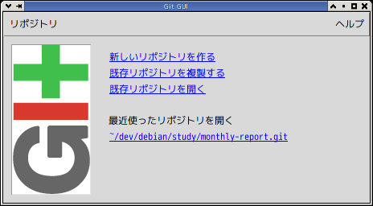
Git のGUIフロントエンド
git-gui

Slide 41
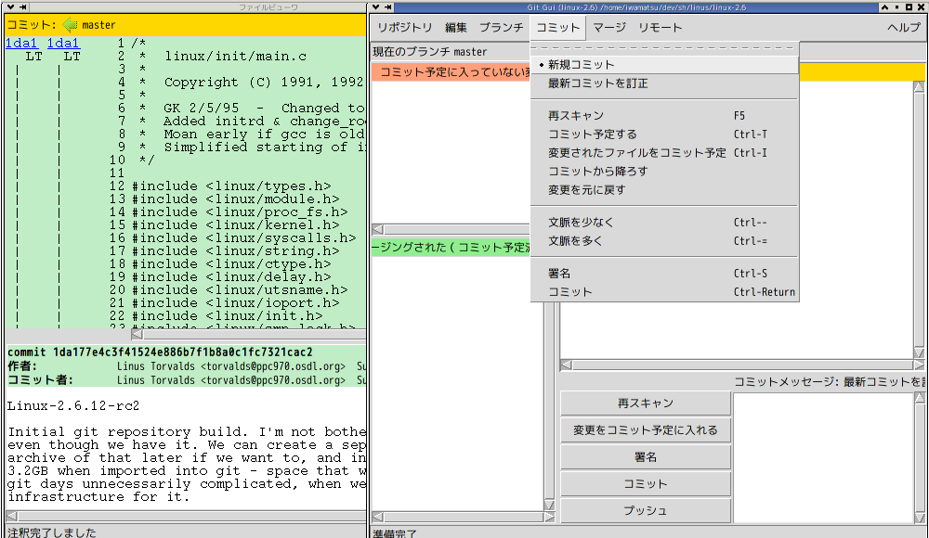
Git のGUIフロントエンド

Slide 42
Gitの課題
独特の記法
HEAD^（HEADの一個前） など
仕様の変更が多い
コマンドUIがコロコロ変わる
似たようなコマンドが多い
特にログ系（git log, git whatchanged)
コマンドを使うと速いがGUIを使うと遅い

Slide 43
Gitの日本語情報
Git ユーザマニュアル
http://www8.atwiki.jp/git_jp/pub/Documentation.ja/user-manual.html
Git チュートリアル
http://www8.atwiki.jp/git_jp/pub/Documentation.ja/tutorial.html
Software Design 2008年4月号 Gitの特集記事

Slide 44
このODPのリポジトリ
東京エリアDebian勉強会リポジトリ
git://git.debian.org/git/tokyodebian/monthly-report.git
早速、git clone しる！

Slide 45
質疑応答

Slide 46
質疑応答
  ご清聴ありがとうございました。

